Slide 1
Mach : A New Kernel Foundation For UNIX Development
Mike Accetta, Robert Baron, William Bolosky, David Golub,Richard Rashid, Avadis Tevanian and Michael Young
Carnegie Mellon University
1986
Cited 1736
발표자 : 박희찬

Slide 2
Index
Introduction
Design : an extensible kernel
Tasks and Threads
Virtual Memory Management
Virtual Memory Implementation
Interprocess Communication
System Support Facilities
Implementation: a new foundation for UNIX
Current status: Mach-1

Slide 3
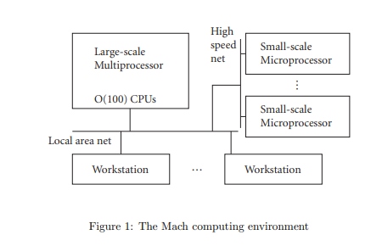
Mach
Mach is a multiprocessor operating system kernel and environment under development at Carnegie Mellon University.
Large-scale Multiprocessor, Workstation 와 Small-scale Microprocessor를
지원한다.

Slide 4
Introduction
멀티 프로세서 지원
- Process abstraction를 할 때, Task 내에서 여러 Thread 동시 실행 가능
가상 메모리 설계
가상 공간에 대한 자원 할당 및 Copy-on-Write, Read & Write 기능 지원
Backing store 사용 가능
Capability-based 프로세스간 통신 기능 지원
- 기능 보호, 투명성 확보
그 외 기본 시스템을 지원

Slide 5
Design : an extensible kernel
Original UNIX
File Descriptor ( ex. Read & Write, Seek Operator 제공)
Pipe를 통해 프로그램 구성에 대한 간단한 구현 및 확장성 이점을 제공

Slide 6
Design : an extensible kernel
Improved UNIX
객체와 자원 관리가 중요해짐에 따라 여러가지 메커니즘을 요구 하게 되었다.
공유 메모리, 세마포어, io Control 등

Slide 7
Design : an extensible kernel
Recent Needs
아키텍처가 복잡해짐에 따라 Original UNIX 처럼 일관된 인터페이스를 제공하는 동시에
user-state process를 이용해 투명성 있게 서비스를 제공할 수 있도록 확장 될 필요성이 증가

Slide 8
Design : an extensible kernel
Mach 는 Extensibility에 있어 객체 지향적인 방법을 취한다.
- 이를 위해 Mach 커널은 4가지를 지원한다.

Slide 9
Supported Abstractions by Mach Kernel
Task
– 자원 할당의 기본 단위, virtual address space와 protected access to system resource 포함
Thread
– CPU 사용의 기본 단위, task 내에서 모든 스레드는 모든 task 자원에 대한 액세스를 공유한다.
Port
– 통신 채널로 커널에 의해 보호되는 메시지 큐이다.
Send, Receive 명령어를 지원한다.
Message
– thread간 통신에 사용되는 data object이다. 어떤 크기든간에 port에 대한 포인터 및 기능을 포함한다.

Slide 10
Design : an extensible kernel
Message 이외의 명령어들은 Message를 보내는 port를 통해 Message (Access 권한등)를 보내 작업을 수행한다.
-> 서로 다른 네트워크에 있는 Thread라도 Thread 작업에 대한 명령어 전달이 가능

Slide 11
Effected by Accent Kernel (CMU)
- 자원과 기능에 대해 보호 해주고 네트워크 투명성 제공
Multi-Processor , UniProcessor 둘 다 확장 허용
Parallelism 제공
가상 메모리에 대한 접근이 간단하고 기준이 엄격하지 않음,
Copy-on-Write, Read-Write Sharing 가능

Slide 12
Tasks and Threads
단일 Task안에 여러 개의 Thread가 존재하여 기존 자원 할당 문제를 해결
멀티 프로세서에서는 공유 메모리를 통해 Thread를 병렬로 실행하면서 커널에는 오버헤드가 적게 발생
Task
Task
Task
Thread
Thread
Thread
Thread
Thread
Thread
Thread
Thread
Thread

Slide 13
Virtual Memory Management
Mach는 가상 메모리 할당, 해제, 보호, 상속 지정을 제공한다.
메모리들은 공유되면서 수정 사항에 대해서는 Copy-On-Write

Slide 14
Virtual Memory Implementation
광범위한 가상 메모리 관리를 고려해서 구현
또한, Kernel data structures와 Backing Store 를 분리
Backing Stroe – 프로세스의 메모리 공간을 디스크의 스왑 영역에 일시적으로 보관

Slide 15
Basic Data Structures
Address maps
이중으로 링크되어 있는 목록으로 가상 메모리 영역의 속성을 알 수 있다.
Task마다 하나씩 존재
Share maps
Task간 공유되는 메모리 영역의 속성을 알 수 있다.
VM objects
backing Storage의 단위로 page를 특정해준다.
Page structure
현재 페이지의 속성을 특정한다.

Slide 16
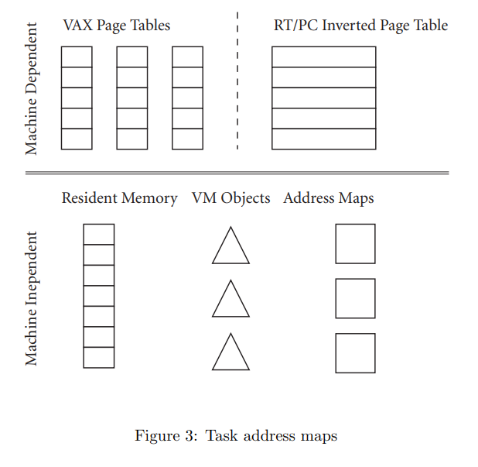
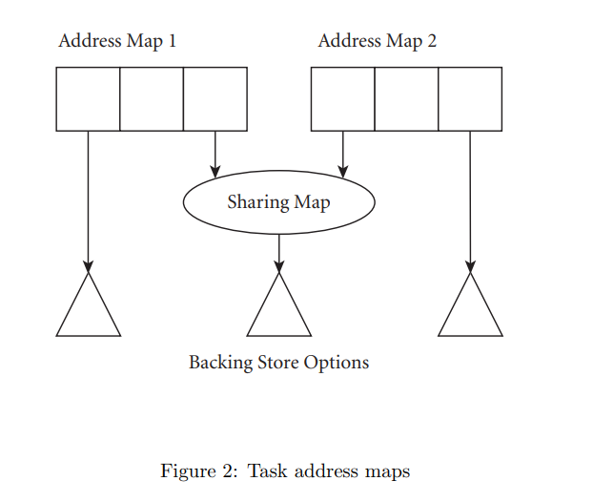
Virtual Memory Implementation

Slide 17
Virtual Memory Implementation
가상 메모리 구현은 Machine Independent Section, Machine Dependent Section으로 나누어진다.

Slide 18
Virtual Memory Implementation
Machine Independent Section : 모든 가상 메모리에 대한 정보를 가지고 있다.
Machine Dependent Section : 간단한 Page 검증 / 무효 / 보호 인터페이스를 가지면서 다른 Machine의 정보를 가지고 있지 않다.
-> 페이지 크기가 동일 할 필요가 없다.

Slide 19
Interprocess Communication
Mach에서 프로세스 간 통신은 Port 와 Message를 이용하며 위치와 보안, Data Type Tagging을 모두 제공한다.
Port : Interprocess units, Task에 의해 메시지가 전달 되고, 보호 할 수 있는 객체, Message Queue.
-> Service 혹은 Data Structure를 나타내는 데 사용된다.
Message : 헤더와 타입이 지정된 개체로 구성.

Slide 20
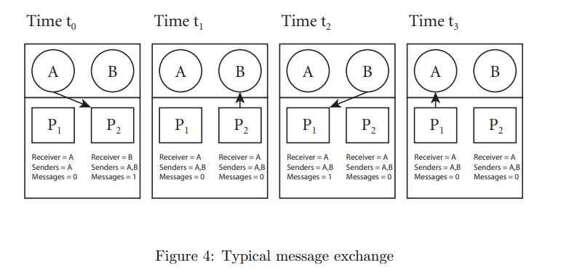
Interprocess Communication

Slide 21
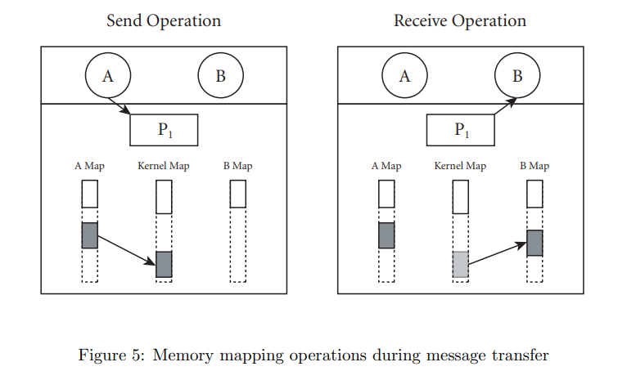
Interprocess Communication

Slide 22
Defining interprocess interfaces
Matchmaker 언어를 사용하여 Interface 정의
다양한 아키텍처간 호환에 필요한 메시지에 충분한 정보를 제공 할 수 있다.

Slide 23
Network communication and security
Mach는 Mach IPC를 이용해 네트워크를 통한 통신을 지원하도록 확장 가능하다.
Network Server는 원격 노드의 Task에 대한 Local을 대표한다.
발신인은 Port가 로컬인지 원격 노드인지 알 수 없고, 암호화를 통해 보안성을 높였다.

Slide 24
Network communication and security
Network Server : Network Port를 제공, 관리, 유지
Network Port : 둘 이상의 노드에 대한 Task에 액세스 권한이 있는 Port의 네트워크 표현. (식별자)
Network Port
Local Port
mapping
Network Server
Local Port
mapping

Slide 25
Network communication and security
Network Port
Local Port
mapping
Network Server
Local Port
mapping

Slide 26
Network communication and security
Local Port
Message
Network Port
Network Server
Address
Address
Message
Local Port

Slide 27
Network communication and security
Local Port
Message
Network Port
Network Server
Address
Address
Message
Local Port
Read & Receive를 수행하는 Message를 검사

Slide 28
System Support Facilities
Mach 는 BSD 4.3에서 제공하는 기능 외에 Kernel Debugger와 Transparent Remote File System을 제공한다.

Slide 29
Kernel Debugger
Adb7 기반의 내장 커널 디버거가 있어 디버깅에 필요한 기본 기능들을 제공
- Enhances Stack Trace
- call/return trace support
- instruction counting:

Slide 30
Transparent Remote File System
Improved 4.1 UNIX 원격 파일 시스템을 이용
익명의 액세스 권한만을 받을 수 있어 사용자에게 완전히 투명성을 제공한다.
커널 후크가 Remote File Task를 Remote Server로 Redirection한다.
파일 링크는 특수한 Type을 이용하여 작성되고 File System을 마운트 하여 여러 대의 머신에 연결이 가능하다.

Slide 31
Implementation: a new foundation for UNIX
UNIX 4.3BSD에서 여러 기능은 Mach 커널에 의해 예약 되고, 공유 되는 커널 상태 스레드에 의해 제공된다.
Mach 연구는 UNIX를 커널 화 시키고, 통신 과 기능 면에 있어서 투명한 확장성을 제공하도록 바꾸는 것이 목표이다.

Slide 32
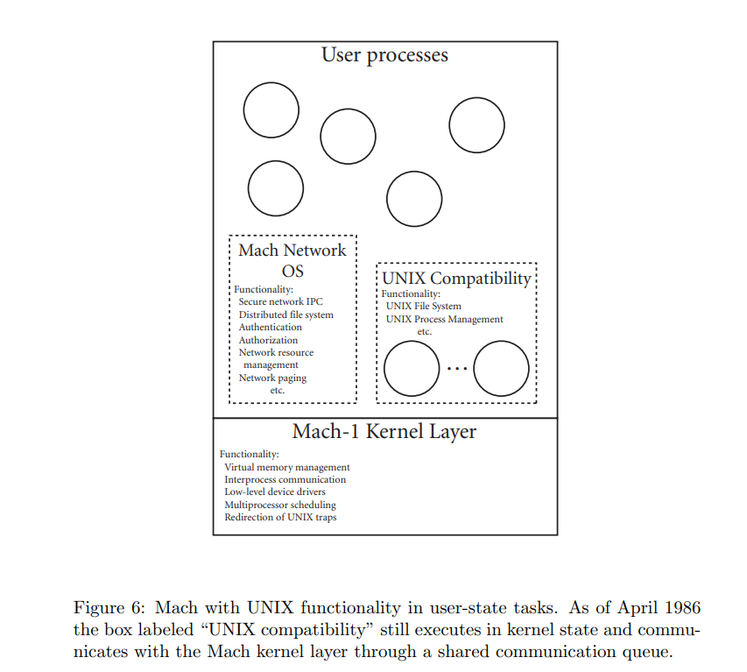
Implementation: a new foundation for UNIX

Slide 33
Current status: Mach-1
Mach 커널로 대체 하였을 때, 성능은 4.3BSD와 거의 일치하며
가상 메모리 성능은 매우 좋았다.

Slide 34
Thank you
Accent Kernel에 영감 -> Mach Kernel -> Mac OS

